Slide 1
МАСИВИ
ПРАКТИКА
С++

Slide 2
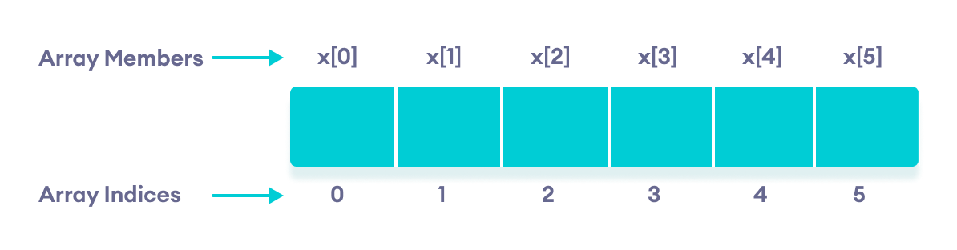
Кілька речей, які слід пам’ятати:
Індекси масивів починаються з 0
Елементи масиву мають послідовні адреси.

Slide 3
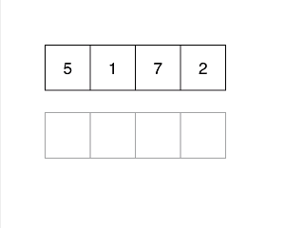
Алгоритми роботи з масивами
Операції над масивами:
Пошук елементів
Вставка елементів
Видалення елементів
Злиття/розбивка масивів
Сортування масивів

Slide 4

Суми, добутки, кількості елементів масиву
#include <iostream>
using namespace std;
int foo [] = {16, 2, 77, 40, 12071};
int n, result=0;
int main ()
{
for ( n=0 ; n<5 ; ++n )
{
result += foo[n];
}
cout << result;
return 0;
}

Slide 5
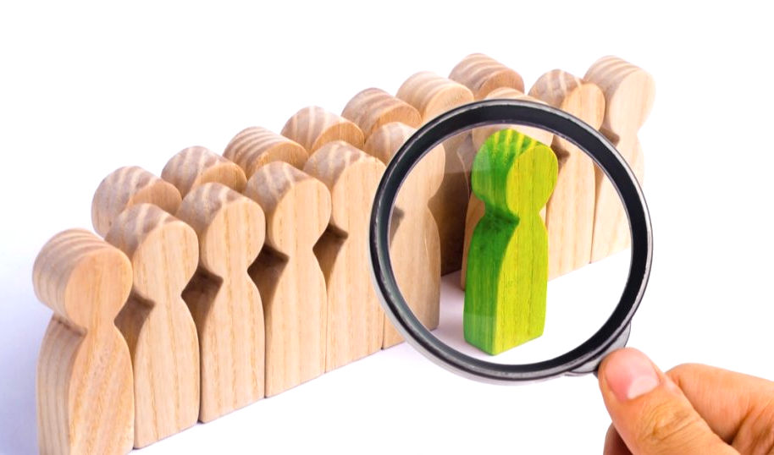
ПОШУК МАКСИМУМІВ
Заповнити масив та знайти максимальне значення в ньому
#include <iostream>
using namespace std;
int main()
{ int mmax; int mas[6];
for(int i=0;i<6;i++)
mas[i]=rand()%10;
mmax=mas[0];
for(int i=0;i<6;i++)
if (mmax<mas[i]) mmax=mas[i];
cout<<mmax;
return 0;
}

Slide 6
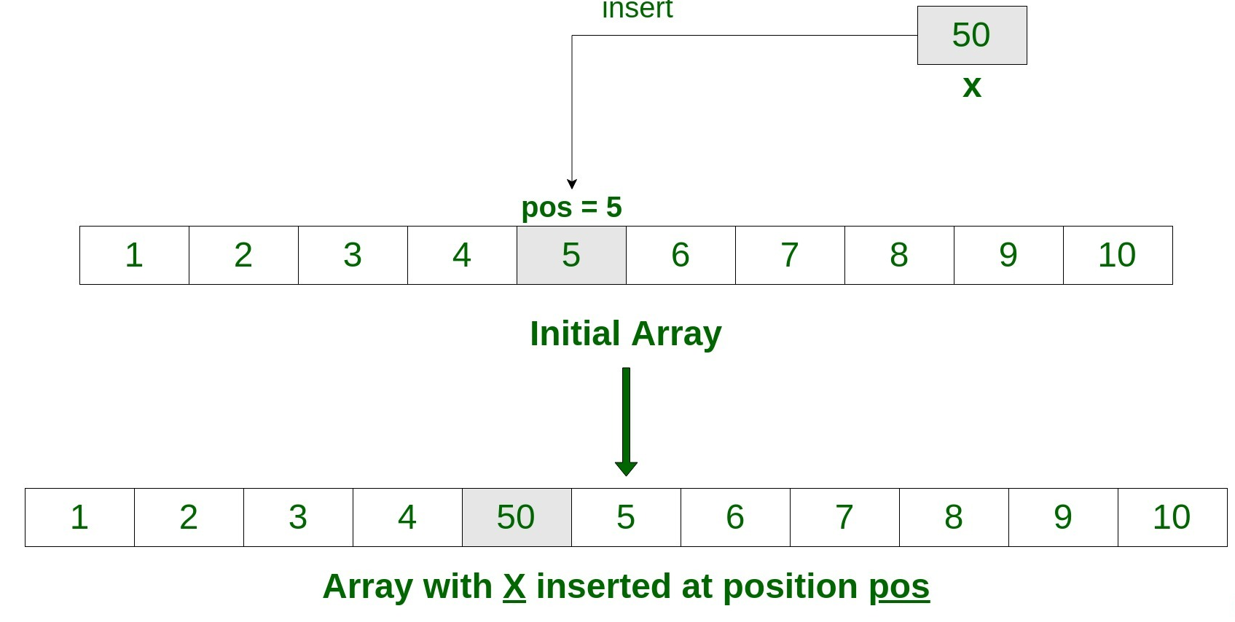
Вставка елемента в масив
k=5;n=50;
for (i=10; i>k; i--)
a[i+1]=a[i];
a[k]=n;

Slide 7
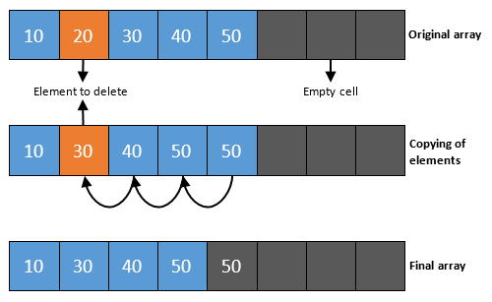
Видалення елементу з масиву

Slide 8
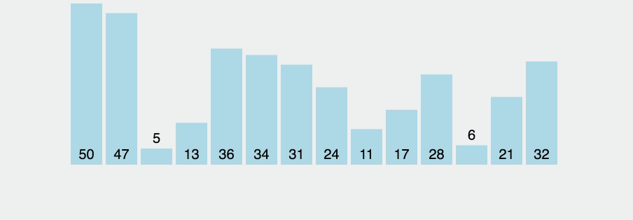
АЛГОРИТМИ СОРТУВАННЯ
ВПОРЯДКОВАНІ ДАНІ
ДАНІ

Slide 9
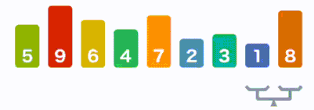
// Сортування масиву бульбашкою
for (int i =0 ; i < 10; i++)
{
for (int j = i; j < 10; j++) {
if (mas[j] > mas[i]) {
tmp = mas[i];
mas[i] = mas[j];
mas[j] = tmp;
}
;}

Slide 10
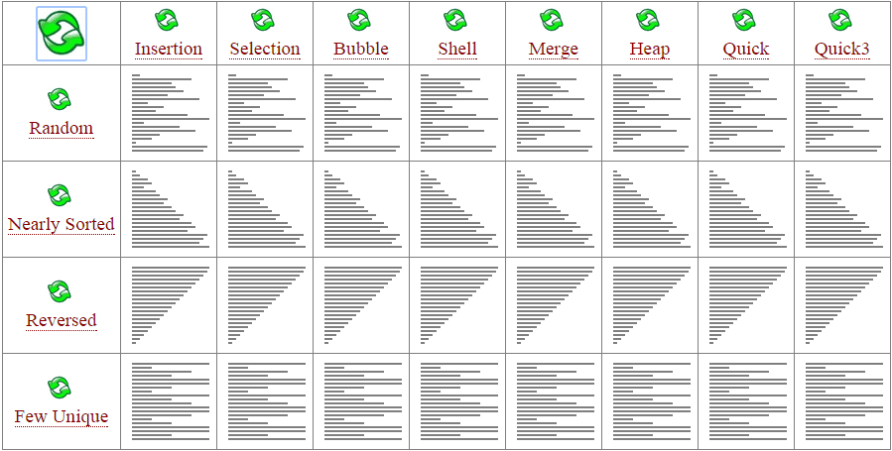

Slide 11
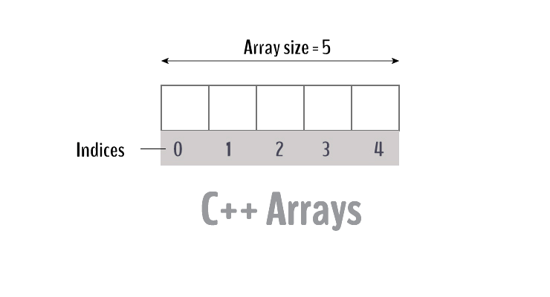
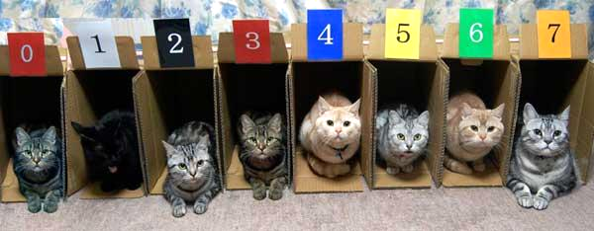
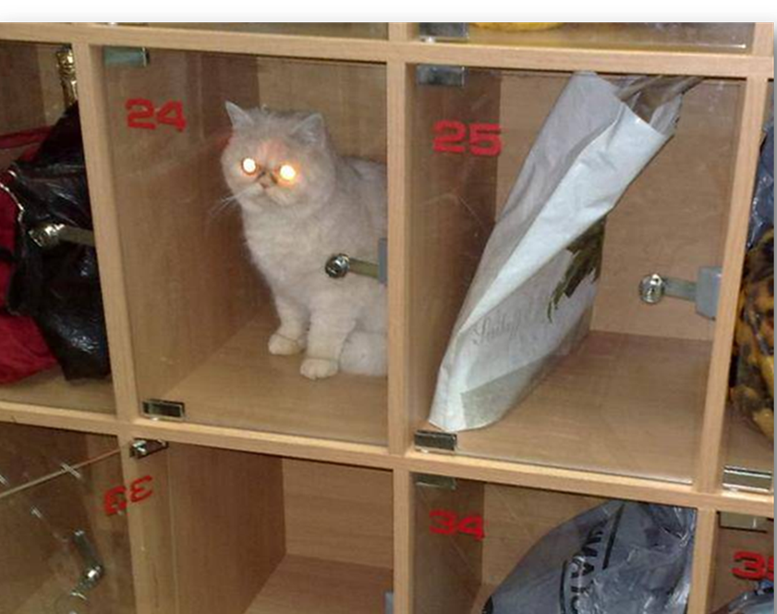
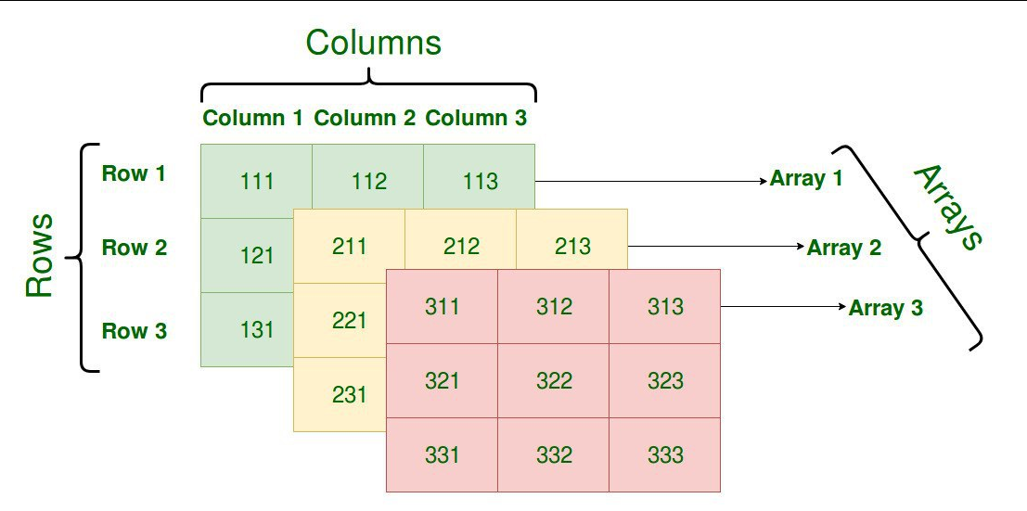

Slide 12
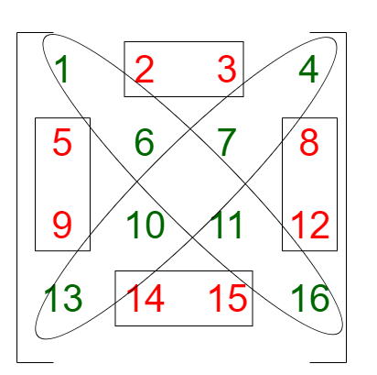
Квадратні матриці
Заповнення різними способами
Виведення в табличному вигляді
Ознака головної та побічної діагоналі

Slide 13
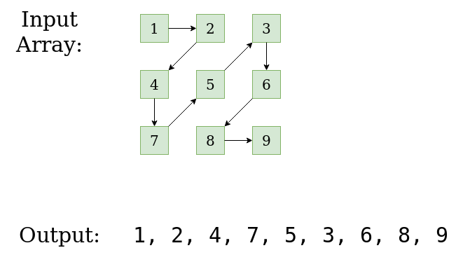
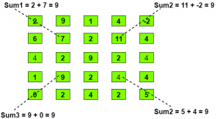
Працюємо з матрицями

Slide 14
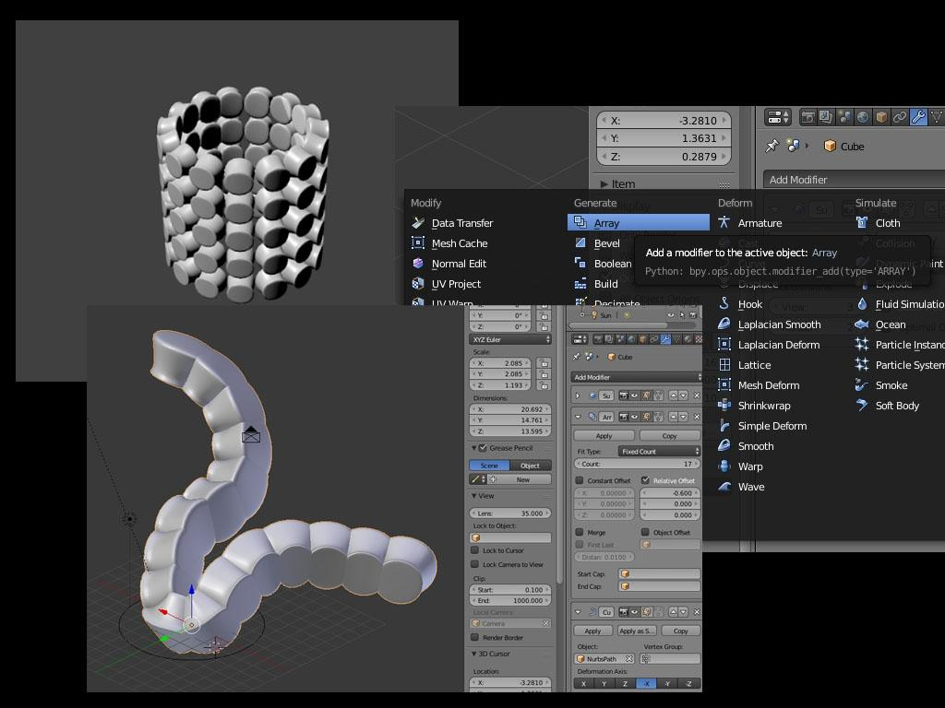

Задачі з масивами

Slide 15

Що відбувається?
#include <iostream>
using namespace std;
int main()
{
int arr[2];
cout << arr[3] << " ";
cout << arr[-2] << " ";
return 0;
}

